Slide 1
Scratch
Aula 4

Slide 2
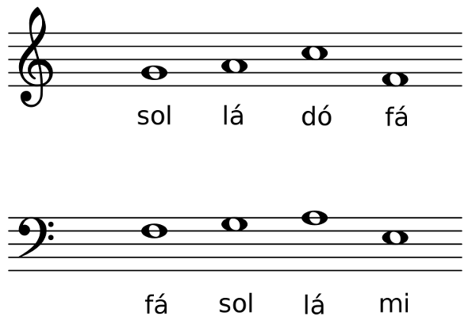
Testando...

Slide 3
Antes

Slide 4
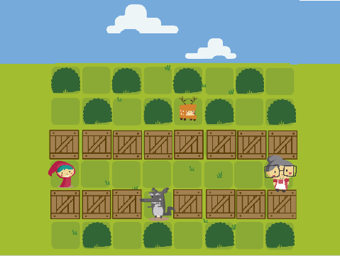
Antes

Slide 5
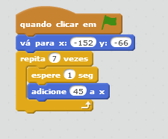
Depois

Slide 6
Dúvidas e Dificuldades

